Slide 1
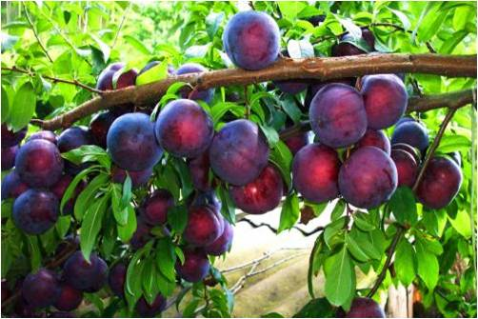
当你路过这里，看到满山李子，你会怎么做？今天我们故事的主人公是一个叫王戎的小朋友，我们一起来看看当他看见道路两旁的李子的时候，他是怎么做的。

Slide 2
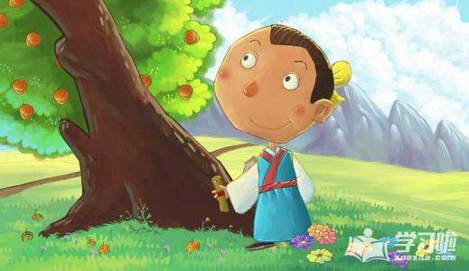

人教版 语文 四年级 上册
25 王戎不取道旁李
第一课时
第二课时

Slide 3
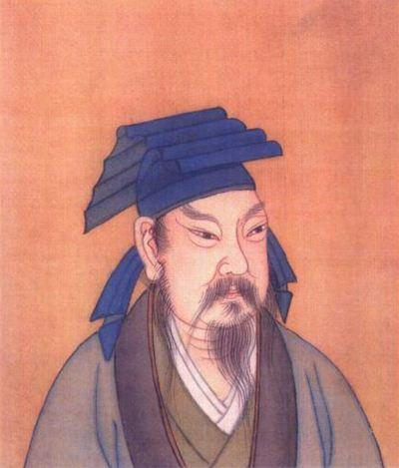
第一课时
王戎 魏晋时期名士，竹林七贤之一，自幼聪颖，神彩秀美。据说能直视太阳而不目眩。裴楷称赞他说：“戎眼烂烂，如岩下电。”王戎六七岁时，在宣武场看表演，当时猛兽在栅槛中咆哮，众人都被吓跑，只有王戎站立不动，神色自如。魏明帝曹叡在阁上看见后，称赞王戎是奇童。

Slide 4
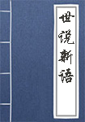
《世说新语》是我国南朝宋时期（420-581年）产生的一部主要记述魏晋人物言谈轶事的笔记小说。是由南朝临川王刘义庆组织一批文人编写的，记述自汉末到刘宋时名士贵族的遗闻轶事，主要为有关人物评论、清谈玄言和机智应对的故事。

Slide 5



朗读课文 扫清障碍
我会认
róng
zhū
jìng
王
戎
诸
多
竞
走

Slide 6
我会写
róng
cháng
zhū
jìng
wéi
戎
尝
诸
竞
唯

Slide 7
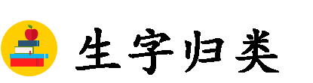
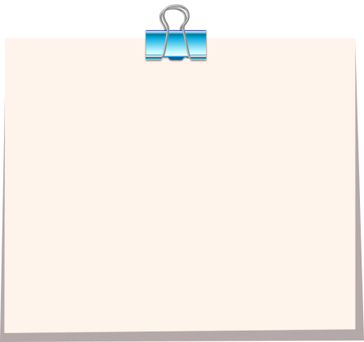

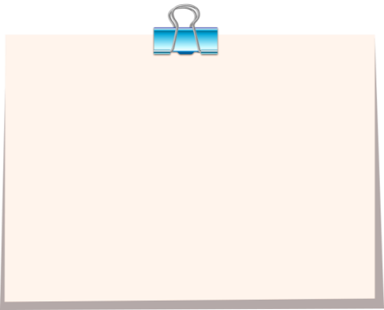
戎
尝
竞
唯
诸
左右 结构
上下 结构
半包围 结构

Slide 8
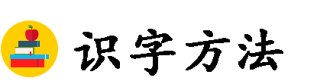

加一加：
讠＋者＝诸
减一减：
绒－纟＝戎
换一换：
推
唯

Slide 9
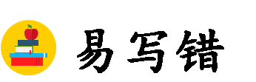
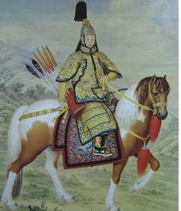
róng
不要少写撇
戎
戎装

Slide 10
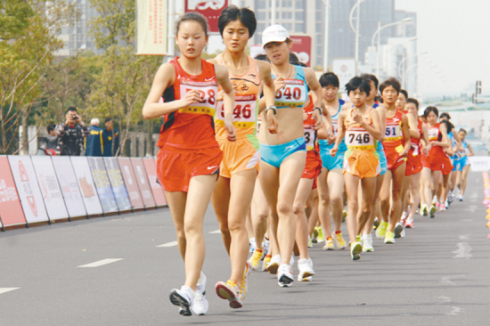
不要写成“日”
jìng
竞
竞走

Slide 11
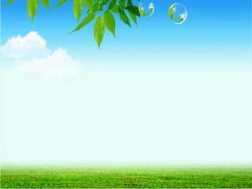
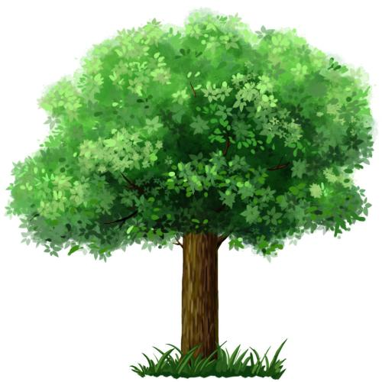
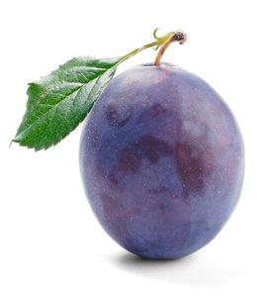


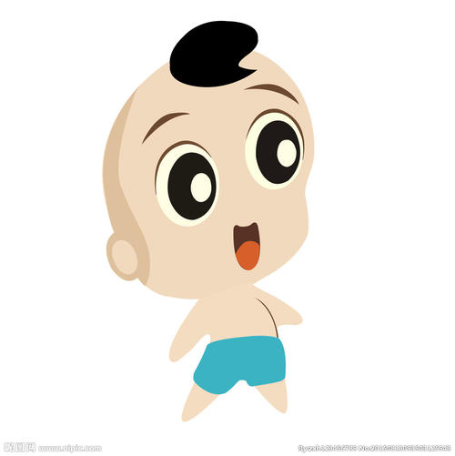
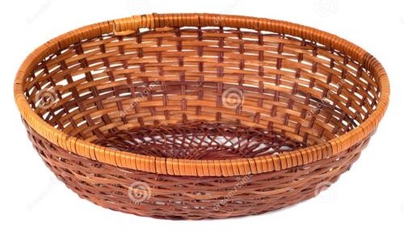
识字游戏
唯一
摘李子
王戎
诸多
竞走
道边

Slide 12

整体感知
自己小声读课文，边读边想：
课文主要讲了一件什么事?
王戎看见路边李子多而不摘的故事。

Slide 13
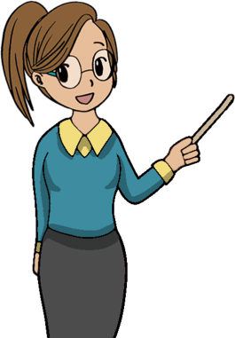
请同学们熟读课文，体会这篇文章和我们以前学习的文章有什么不同。

Slide 14

课堂演练
课堂演练
一、辨字组词。
诸（ ） 竟（ ） 唯（ ）
猪（ ） 竞（ ） 惟（ ）
诸多
竟然
唯独
小猪
竞争
惟妙
惟肖

Slide 15
二、选择题。
《王戎不取道旁李》选自（ ）
A.《吕氏春秋》 B.《世说新语》
C.《论语》 D.《孟子》
B
字词听写

Slide 16
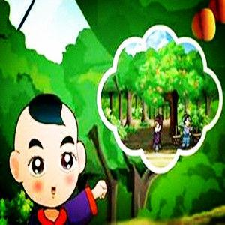
第二课时
上节课，我们知道了本课主要写王戎看见路边李子而不摘的故事。那么是怎样描写这个故事的呢？现在我们要深入了解课文，一起去感受王戎的性格特点。

Slide 17

互动课堂
请同学们分组朗读课文，借助注释，了解文章大意。

Slide 18
王戎七岁，尝与诸小儿游。看道边李树多子折枝，诸儿竞走取之，唯戎不动。人问之，答曰：“树在道边而多子，此必苦李。”取之，信然。
王戎
道边
地点是？
主人公？

Slide 19
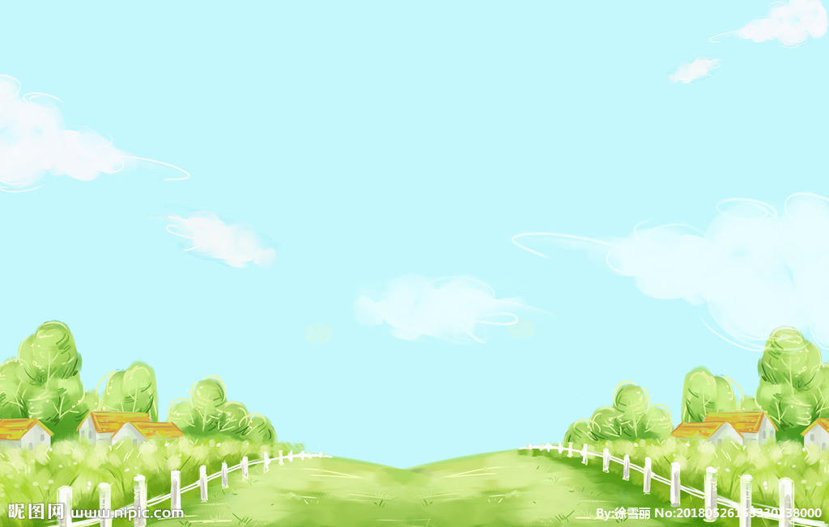
请你用自己的话说一说，这篇文章讲了王戎在道边的什么故事？

Slide 20
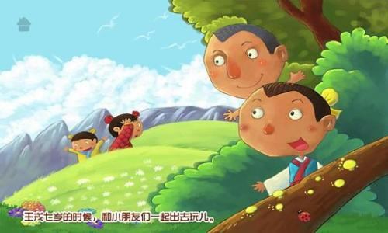
王戎七岁，尝与诸小儿游。
尝
曾经

Slide 21
诸小儿在游玩的时候看见了什么？

Slide 22
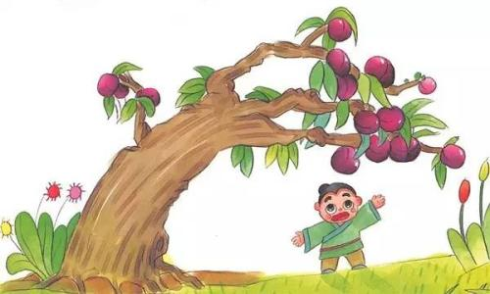
李树
看道边 多子折枝
李树
李树是什么样的？
多子折枝

Slide 23
诸儿看到满树的李子是怎么做的？找出相关语句，用“ ”画出来。

Slide 24
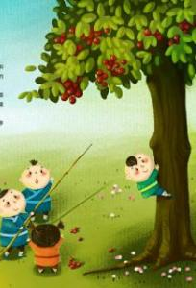
诸儿竞走取之，
竞走
之
争着跑过去
李子

Slide 25
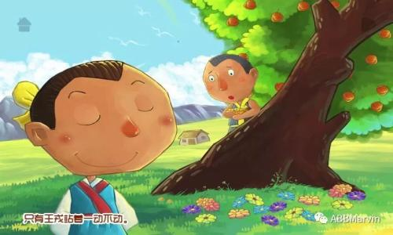
思考：王戎与诸儿的做法一样吗？
唯戎不动
唯
只有

Slide 26

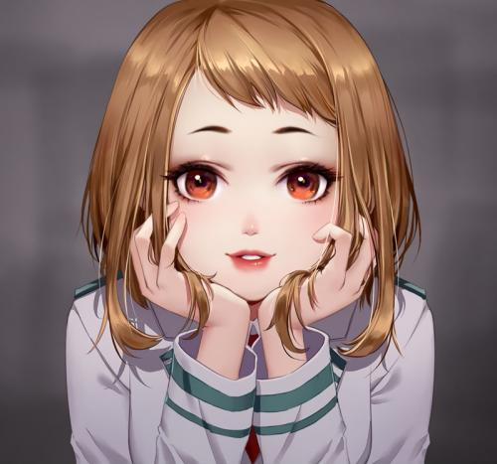
为什么王戎不摘李子？

Slide 27

王戎是怎样得出这一结论的？
此必苦李

Slide 28
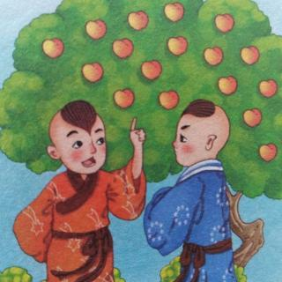
树在道边而多子，此必苦李。
王戎认为这树长在大路边上，还能有这么多李子，这一定是苦李子。

Slide 29
品味“树在道边而多子，此必苦李”
李子树长在路边，过往的行人比较多，如果李子是甜的，早被路人摘光了，不可能多子折枝，因此，只有一种可能，这是苦李。

Slide 30
王戎的猜测正确吗？找出相关语句，小组讨论一下。

Slide 31
取之，信然。
信然
的确如此

Slide 32
用自己的话讲讲这个故事。
王戎七岁的时候曾经(有一次)和多个小孩子游玩，看见路边的李子树有好多果实，枝断了，许多小孩争相奔跑去摘那些果实。只有王戎不动。人们问他(为什么)，(他)回答说:“(李)树长在路边却有许多果实，这必定是(一棵)苦味李子。”摘取果实(品尝)确实是这样的。

Slide 33
在这则故事中，王戎性格中的什么特点给你留下了深刻的印象？

Slide 34
善于观察
勤于思考

Slide 35
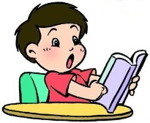
背诵指导（课后第一题）
你能根据原文的语句填空吗？让我们来填一填：
王戎（ ）
不取道旁李
王戎（ ），尝与（ ）游。看道边李树（ ）折枝，诸儿（ ），唯戎（ ）。人问之，答曰：“树在道边而（ ），此必（ ）。”取之，（ ）。
七岁
诸小儿
多子
竞走取之
不动
多子
苦李
信然

Slide 36

结构梳理
王戎不取道旁李
王戎和朋友去游玩
善于观察，善于思考
看见道旁的李子树上结了很多李子
朋友跑着去摘李子
只有王戎不动
苦李子

Slide 37

主题概括
本文描写了王戎小时候和朋友去游玩，看见道旁的李子（ ），朋友（ ），只有王戎（ ），因为王戎认为（ ），表现了王戎（ ）的优秀品质。
多子折枝
跑着去摘
不动
树在道边而多子，此必苦李
善于观察，善于思考

Slide 38

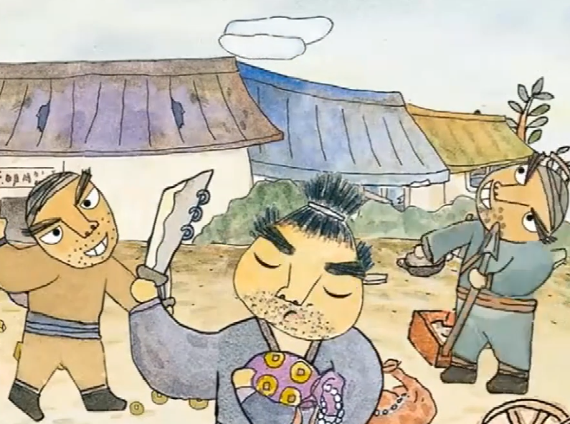
拓展延伸
讲义气的荀巨伯
（点击播放）

Slide 39
课堂演练
一、理解课文内容，解释下列加点的词语。
1.尝与诸小儿游
曾经
2.竞走取之
跑
3.唯戎不动
只有

Slide 40
二、解释下列语句。
1.看道边李树多子折枝。
看见道边李子树上李子很多，把枝条都压弯了。
2.树在道边而多子，此必苦李。
树长在路边上，还有很多李子，这必定是苦李子。

Slide 41
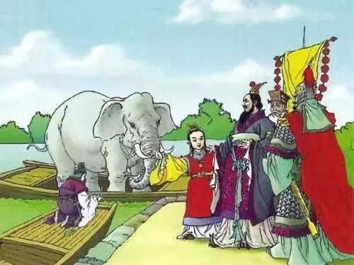
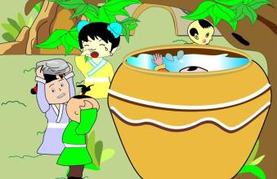
三、古代像王戎这样聪颖机智的少年儿童还有很多，你能举出几个这样的事例吗？
曹冲称象
司马光砸缸

Slide 42
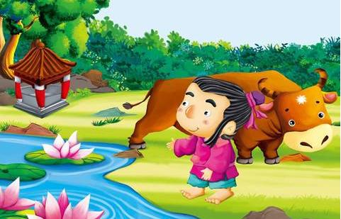
王冕学画

